Slide 2
Einleitung
Definition von Trennen:
Personen oder Sachen in eine räumliche Distanz voneinander bringen, auseinanderreissen, ihre Verbindung aufheben
Von einer bestimmten Stelle an einen gemeinsamen Weg nicht weiter fortsetzen, auseinandergehen

Slide 3
Einleitung
Salomo | Teilung des Reiches | Elia Elisa | Untergang Israels | Untergang Judas
1Kö 1-11 | 1Kö 12-16 | 1Kö 17 – 2Kö 8,15 | 2Kö 8,16-17 | 2Kö 18-25
„So fiel Israel vom Haus Davids ab bis auf diesen Tag.“ 1Kö 12,19

Slide 4
Einleitung
Die zukünftige Einheit Israels
„Und Elia nahm zwölf Steine, nach der Zahl der Stämme der Söhne Jakobs, an den das Wort des HERRN ergangen war, indem er sprach: Israel soll dein Name sein!“ 1Kö 18,31
„Siehe, Tage kommen, spricht der HERR, da ich mit dem Haus Israel und mit dem Haus Juda einen neuen Bund schließen werde;“ Jer 31,31

Slide 5
Einleitung
Die zukünftige Einheit Israels
„Jakobus, Knecht Gottes und des Herrn Jesus Christus, den zwölf Stämmen, die in der Zerstreuung sind, seinen Gruß!“ Jak 1,1
„Und ich hörte die Zahl der Versiegelten: 144000 Versiegelte, aus jedem Stamm der Söhne Israels.“ Offb 7,4

Slide 6
Der Grund der Teilung des Reiches
„So hörte der König nicht auf das Volk; denn es war eine Wendung vonseiten des HERRN,“ 1Kö 12,15a
„So spricht der HERR: Ihr sollt nicht hinaufziehen und nicht mit euren Brüdern, den Kindern Israel, kämpfen; kehrt um, jeder in sein Haus, denn von mir aus ist diese Sache geschehen.“ 1Kö 12,24a

Slide 7
Der Grund der Teilung des Reiches
„Und der König Salomo liebte viele fremde Frauen […] An diesen hing Salomo mit Liebe.“ 1Kö 11,1a.2b
 | Gebot | Vers in Dt 17
Vier Gebote an den König | 1. Nicht viele Pferde anschaffen und das Volk nicht nach Ägypten zurückführen | 16
Beide wollten in Würde sterben und forderten ihre Waffenträger auf, sie zu töten | 2. Nicht viele Frauen haben | 17
Ihr Ende brachte Verderben | 3. Nicht übermässig Gold und Silber anschaffen | 17
 | 4. Das Dt abschreiben und alle Tage seines Lebens darin lesen | 18-20

Slide 8
Der Grund der Teilung des Reiches
„Und der König Salomo liebte viele fremde Frauen […] An diesen hing Salomo mit Liebe.“ 1Kö 11,1a.2b
„Und er soll nicht viele Frauen haben, dass sein Herz sich nicht abwende;“ Dt 17,17a
„Und Salomo liebte den HERRN,“ 1Kö 3,3a

Slide 9
Der Grund der Teilung des Reiches
„Gib nicht den Frauen deine Kraft, noch deine Wege den Verderberinnen der Könige.“ Spr 31,3
„Hat nicht Salomo, der König von Israel, ihretwegen gesündigt? Und seinesgleichen ist unter den vielen Nationen kein König gewesen; und er war geliebt von seinem Gott, und Gott setzte ihn zum König über ganz Israel; doch ihn veranlassten die fremden Frauen zu sündigen.“ Neh 13,26
„Daher, wer zu stehen meint, sehe zu, dass er nicht falle.“ 1Kor 10,12

Slide 10
Der Grund der Teilung des Reiches
„Da wurde der HERR zornig über Salomo, weil er sein Herz von dem HERRN, dem Gott Israels, abgewandt hatte, der ihm zweimal erschienen war“ 1Kö 11,9
„so werde ich dir das Königreich gewiss entreißen und es deinem Knecht geben. 12 Doch in deinen Tagen will ich es nicht tun, um deines Vaters David willen: Aus der Hand deines Sohnes werde ich es reißen.“ 1Kö 11,11b-12
„Nur will ich ihm nicht das ganze Königreich entreißen: Einen Stamm will ich deinem Sohn geben, um meines Knechtes David willen und um Jerusalems willen, das ich erwählt habe.“ 1Kö 11,13

Slide 11
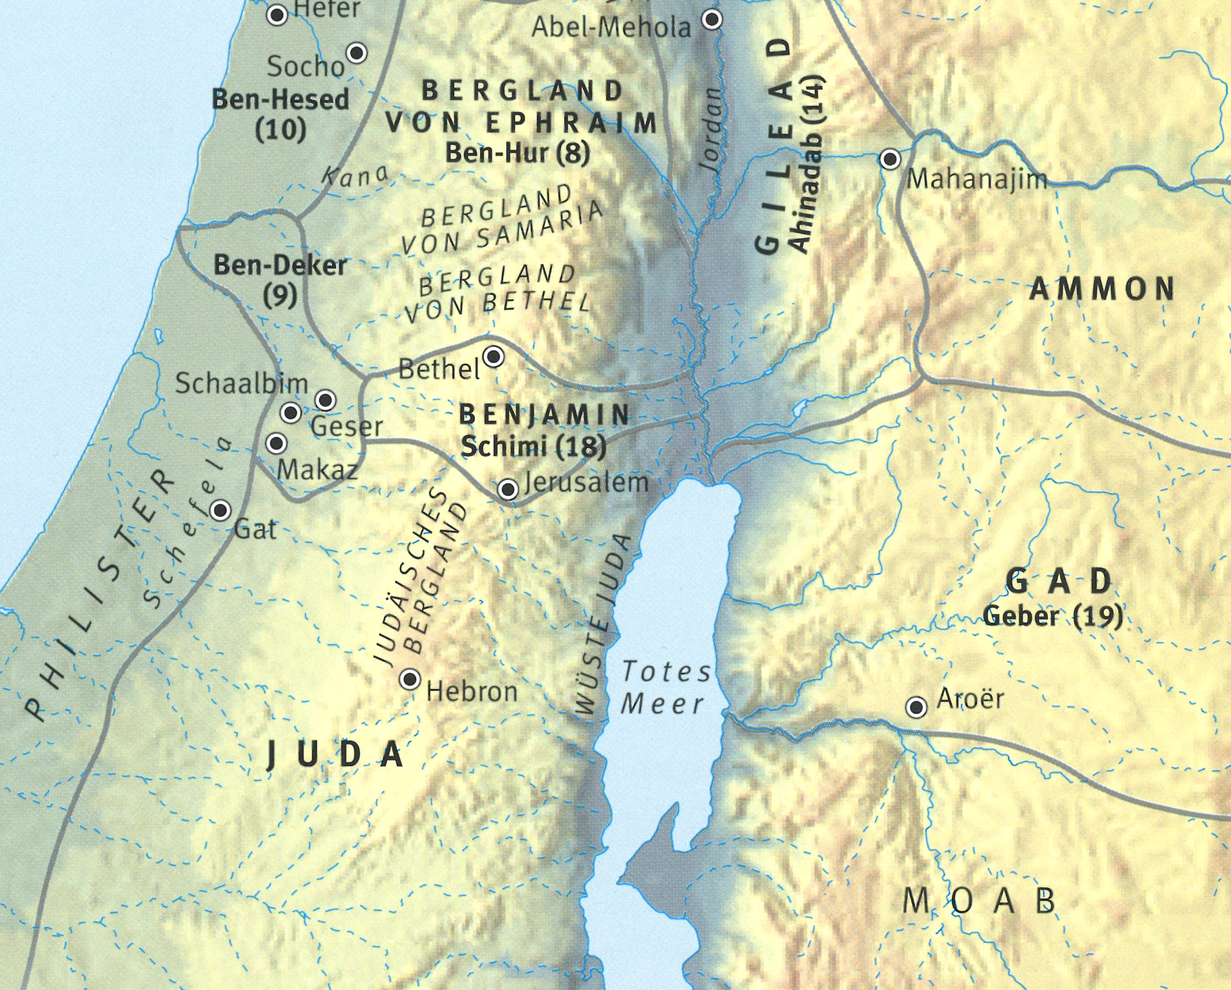
Der grosse Atlas zur
Welt der Bibel S. 73

Slide 12
Die Berichterstattung im Buch der Könige
JUDA | ISRAEL
Jahr der Thronbesteigung | Jahr der Thronbesteigung
 | Name des Vaters
Alter der Thronbesteigung | Sitz des Thrones
Regierungszeit | Regierungszeit
Name der Mutter
Bewertung (Vergleich: David) | Bewertung (Vergleich: Jerobeam)
Quelle | Quelle
Tod und Begräbnis | Tod
Nachfolger (Sohn) | Nachfolger (Sohn/Thronräuber)

Slide 13
Die Berichterstattung im Buch der Könige
Info | Bericht
Jahr der Thronbesteigung | Und im achtzehnten Jahr des Königs Jerobeam, des Sohnes Nebats, wurde Abijam König über Juda.

Slide 14
Die Berichterstattung im Buch der Könige
Info | Bericht
Jahr der Thronbesteigung | Und im achtzehnten Jahr des Königs Jerobeam, des Sohnes Nebats, wurde Abijam König über Juda.
Alter der Thronbesteigung | -

Slide 15
Die Berichterstattung im Buch der Könige
Info | Bericht
Jahr der Thronbesteigung | Und im achtzehnten Jahr des Königs Jerobeam, des Sohnes Nebats, wurde Abijam König über Juda.
Alter der Thronbesteigung | -
Regierungszeit | Er regierte drei Jahre in Jerusalem;

Slide 16
Die Berichterstattung im Buch der Könige
Info | Bericht
Jahr der Thronbesteigung | Und im achtzehnten Jahr des Königs Jerobeam, des Sohnes Nebats, wurde Abijam König über Juda.
Alter der Thronbesteigung | -
Regierungszeit | Er regierte drei Jahre in Jerusalem;
Name der Mutter | und der Name seiner Mutter war Maaka, die Tochter Absaloms.

Slide 17
Die Berichterstattung im Buch der Könige
Info | Bericht
Jahr der Thronbesteigung | Und im achtzehnten Jahr des Königs Jerobeam, des Sohnes Nebats, wurde Abijam König über Juda.
Alter der Thronbesteigung | -
Regierungszeit | Er regierte drei Jahre in Jerusalem;
Name der Mutter | und der Name seiner Mutter war Maaka, die Tochter Absaloms.
Bewertung (Vergleich: David) | Und er wandelte in allen Sünden seines Vaters, die dieser vor ihm getan hatte; und sein Herz war nicht ungeteilt mit dem HERRN, seinem Gott, wie das Herz seines Vaters David.

Slide 18
Die Berichterstattung im Buch der Könige
Info | Bericht
Quelle | Und das Übrige der Geschichte Abijams und alles, was er getan hat, ist das nicht geschrieben im Buch der Chroniken der Könige von Juda?

Slide 19
Die Berichterstattung im Buch der Könige
Info | Bericht
Quelle | Und das Übrige der Geschichte Abijams und alles, was er getan hat, ist das nicht geschrieben im Buch der Chroniken der Könige von Juda?
Tod und Begräbnis | Und Abijam legte sich zu seinen Vätern, und man begrub ihn in der Stadt Davids.

Slide 20
Die Berichterstattung im Buch der Könige
Info | Bericht
Quelle | Und das Übrige der Geschichte Abijams und alles, was er getan hat, ist das nicht geschrieben im Buch der Chroniken der Könige von Juda?
Tod und Begräbnis | Und Abijam legte sich zu seinen Vätern, und man begrub ihn in der Stadt Davids.
Nachfolger (Sohn) | Und Asa, sein Sohn, wurde König an seiner statt.

Slide 21
Trennung bringt Streit, Einheit bringt Frieden
„Und es war Krieg zwischen Rehabeam und Jerobeam alle Tage seines Lebens. […] Und es war Krieg zwischen Abijam und Jerobeam.“ 1Kö 15,6.7b
„Woher kommen Kriege und woher Streitigkeiten unter euch? Nicht daher: aus euren Begierden, die in euren Gliedern streiten?“ Jak 4,1
„Denn es ist mir über euch berichtet worden, meine Brüder, durch die Hausgenossen der Chloe, dass Streitigkeiten unter euch sind.“ 1Kor 1,11

Slide 22
Trennung bringt Streit, Einheit bringt Frieden
Lehrmässige Übereinstimmung
„Ich ermahne euch aber, Brüder, durch den Namen unseres Herrn Jesus Christus, dass ihr alle dasselbe redet und nicht Spaltungen unter euch seien, sondern dass ihr in demselben Sinn und in derselben Meinung vollendet seiet.“ 1Kor 1,10
„Lasst uns alle, die wir gereift sind, so gesinnt sein; und wenn ihr über etwas anders denkt, so wird euch Gott auch das offenbaren. 16 Doch wozu wir auch gelangt sein mögen, lasst uns nach derselben Richtschnur wandeln und dasselbe erstreben!“ Phil 3,15-16 (SCHL)

Slide 23
Trennung bringt Streit, Einheit bringt Frieden
„dass ihr feststeht in einem Geist, indem ihr mit einer Seele mitkämpft mit dem Glauben des Evangeliums“ Phil 1,27b
„mit aller Demut und Sanftmut, mit Langmut, einander ertragend in Liebe, 3 euch befleißigend, die Einheit des Geistes zu bewahren in dem Band des Friedens.“ Eph 4,2-3

